Slide 1
ADAPTACIÓN AL CAMBIO CLIMÁTICO
LA EXPERIENCIA EN PANAMA
Vilna Cuéllar
Gerente de Proyectos Especiales - Fundación Natura
Mayo, 2024

Slide 2
Objetivo del Programa:
Manejo de agua resiliente al clima para mejorar la seguridad alimentaria y energética a nivel nacional, a través de un enfoque integrado de base comunitaria en las cuencas de los ríos Chiriquí Viejo y Santa María.
Componentes:
Buenas prácticas de adaptación
Gobernanza al Recurso Hídrico
Data climática
Gestión del conocimiento
País del NIE: Panamá
ADAPTACIÓN AL CAMBIO CLIMÁTICO A TRAVÉS DEL MANEJO INTEGRADO DEL RECURSO HÍDRICO EN PANAMÁ
Notes:
Panamá es una gran franja ístmica con una superficie total de 74,733.4201 km², y 683.2674 km² de superficie de aguas territoriales, totalizando 75,416.6875 km², con una ligera configuración de “S” acostada e invertida
El país se ubica en la porción final del istmo mesoamericano, que une América del Norte con América del Sur.
En su conjunto las cuencas del río Chiriquí Viejo y Santa María suman una población de 114,281 habitantes (Chiriquí Viejo 48,316 y Santa María 65,965).
estas dos cuencas se caracterizan por su aporte a la producción de alimentos a nivel nacional, en su conjunto generan aproximadamente el 40% de los alimentos que abastecen al país, por lo cual urge la necesidad de fortalecer e incrementar la resiliencia en ambas cuencas frente a eventos de variabilidad climática y el cambio climático.
Aumentar la capacidad de adaptación al cambio y variabilidad climática en los sectores de agricultura, ganadería y generación de energía
Establecer instrumentos de manejo del agua resilientes al clima con un enfoque integrado y de base comunitaria
Capacidad local nacional fortalecida para monitoreo y toma de decisiones para reducir y responder a los riesgos asociados al cambio climático
Crear conciencia y establecer una plataforma de intercambio de información para responder a y mitigar los impactos de los eventos relacionados al cambio climático

Slide 3
DESAFÍOS
FORMAS EN QUE SE ABORDARON
Diseño
Enfocar la formulación del programa con instrumentos de gestión y política pública.
Seleccionar áreas de intervención escalando el territorio de lo nacional a lo local.
Articular y concertar intereses de diversos actores (beneficiarios, entidades públicas, gobiernos locales, sector privado).
Poco conocimiento del equipo técnico en tema de cambio climático y asignaciones.
Coordinación interinstitucional y cambio de gobierno.
Desastres Naturales provocados por variabilidad y cambio climático y COVID-19
Manejo de procesos multisectoriales informados y justificados.
Procesos de planeación del territorio basado en análisis de información y uso de tecnología.
Manejo de mediación y conflictos.
Fortalecimiento de capacidades del equipo técnico: formar profesionales
Balance en la relación interinstitucional (DAE, NIE, EE).
Reorientación de acciones.
Implementación

Slide 4
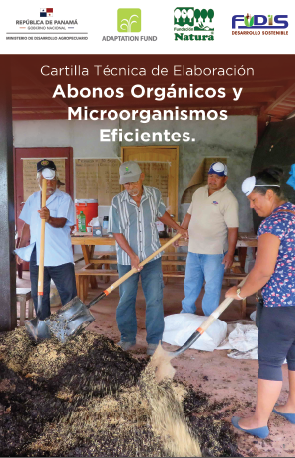
Fondo de Adaptación
Lecciones Aprendidas
Nuevas tecnologías
Con sistemas como biodigestores y enseñando a los productores a realizar su propio abono orgánico ayudamos a su ahorro económico y su sostenibilidad.
.
El Programa ha servido como plataforma para la implementación de un riguroso enfoque técnico, científico y participativo para la implementación de medidas de adaptación.
Coordinación
La participación activa de actores clave en el diseño, planificación y en la ejecución es decisiva para lograr resultados más efectivos
Cuidar la producción
Los nodos agroclimático y cambio climático movilizan soluciones basadas en la naturaleza que aportan a contener afectaciones provocadas por la vulnerabilidad y cambio climático en la producción agropecuaria
Fortalecer capacidades
Las capacitaciones, asesoría y asistencia técnica recibidas facilitó la formación en adaptación al cambio climático de técnicos, beneficiarios y otras partes interesadas, contribuyendo al aprendizaje de la gestión adaptativa y a una mayor concienciación sobre la vulnerabilidad del territorio.

Slide 5
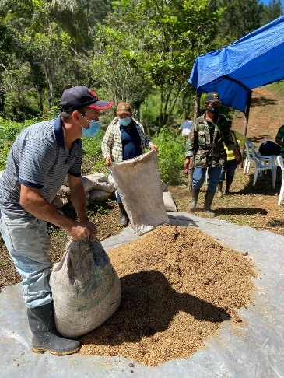
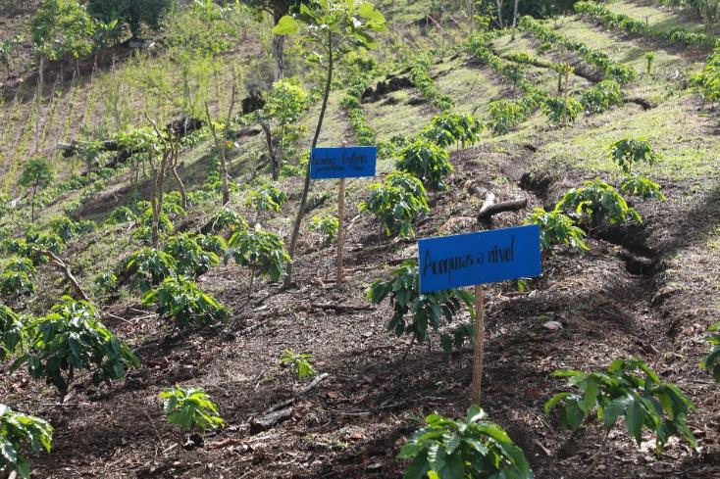
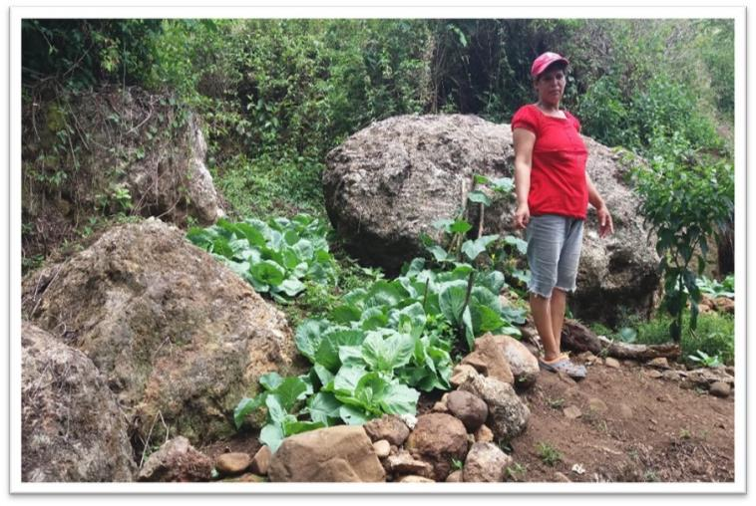
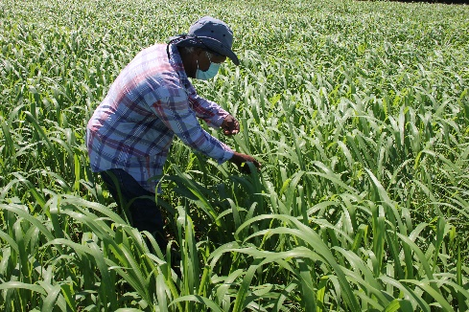
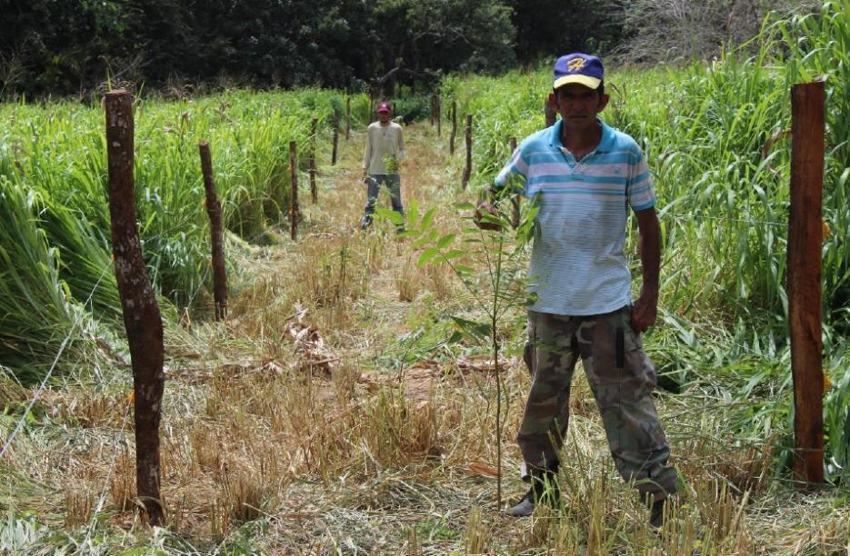
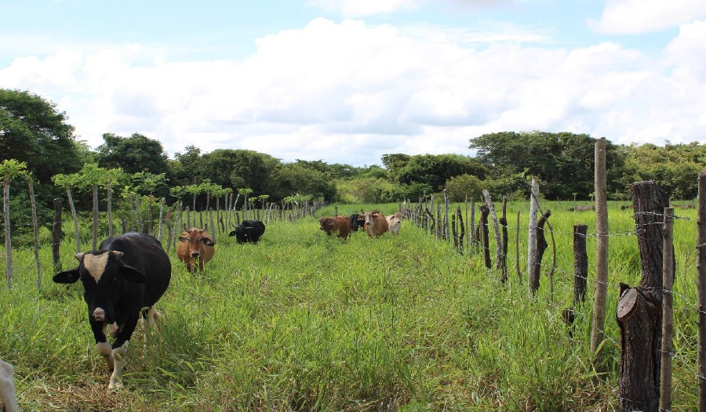
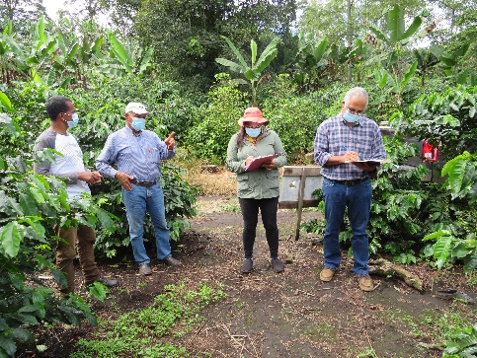
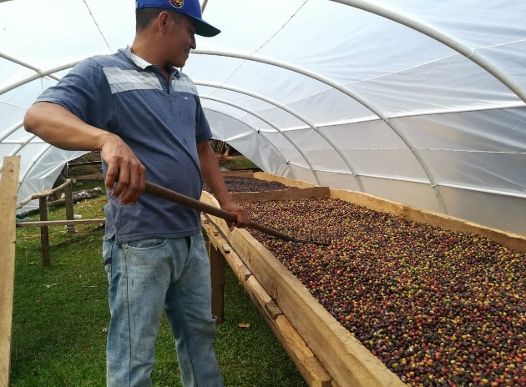
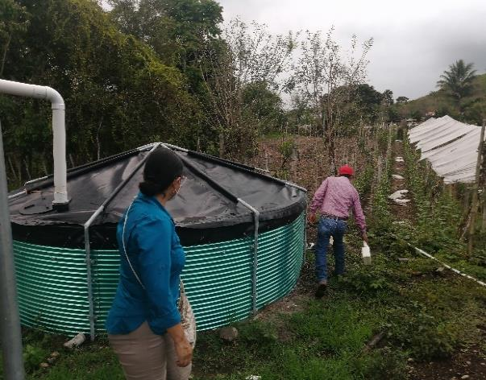
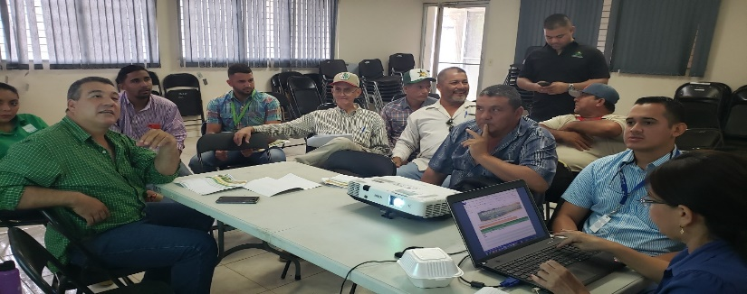
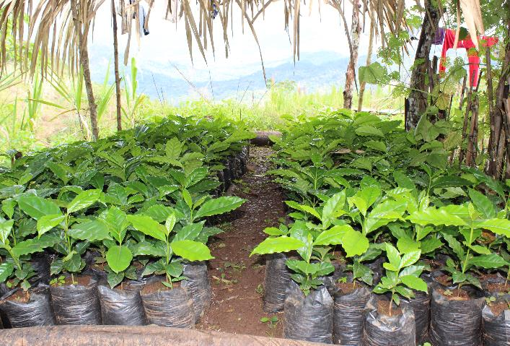

Slide 6
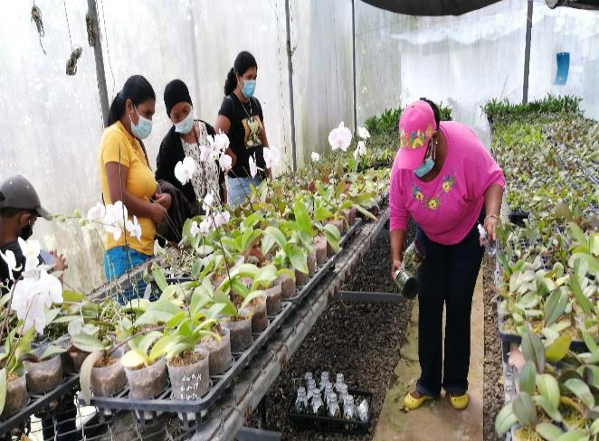
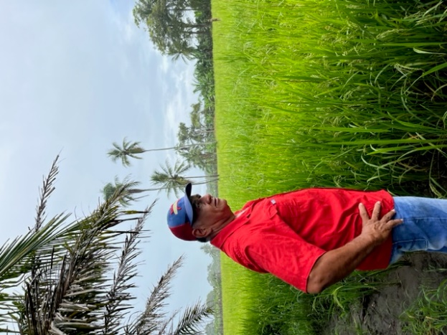
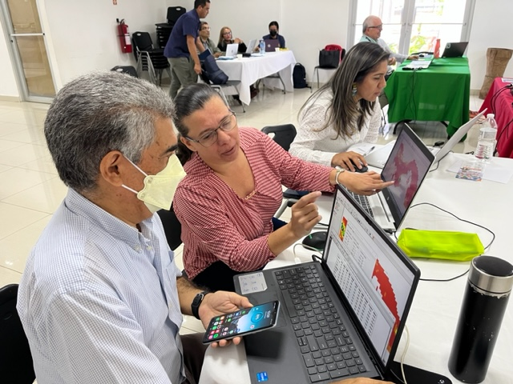
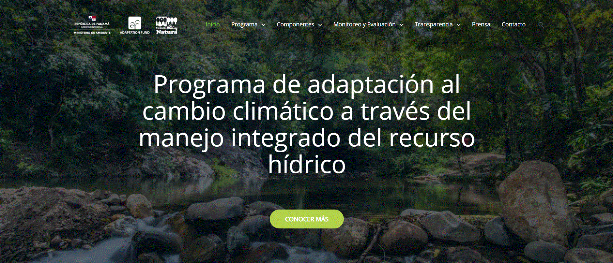
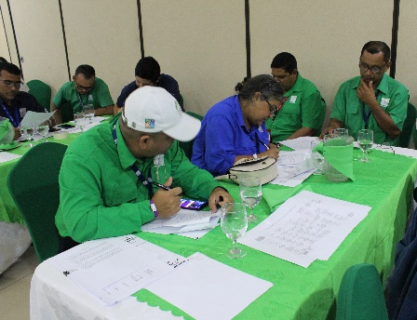
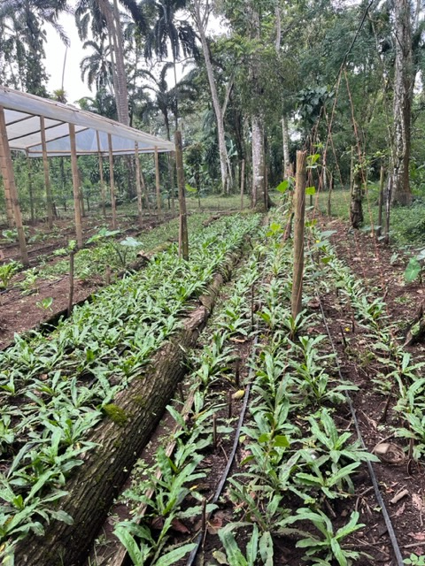
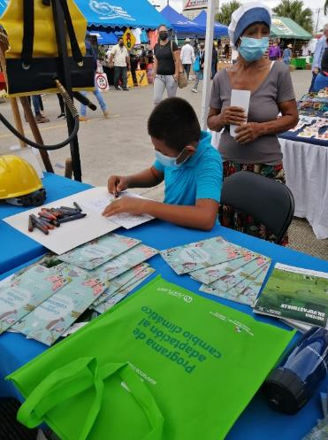
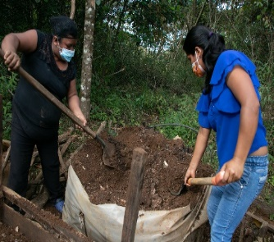
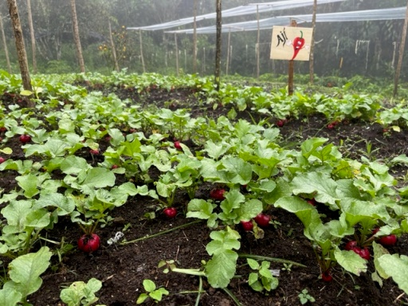
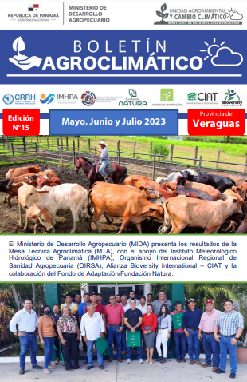
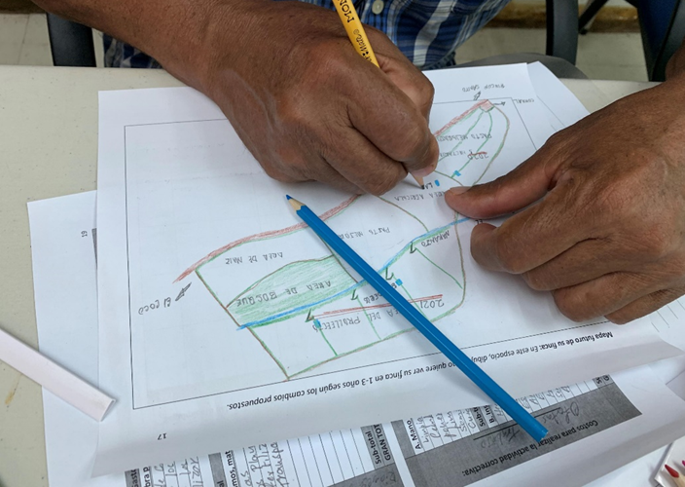
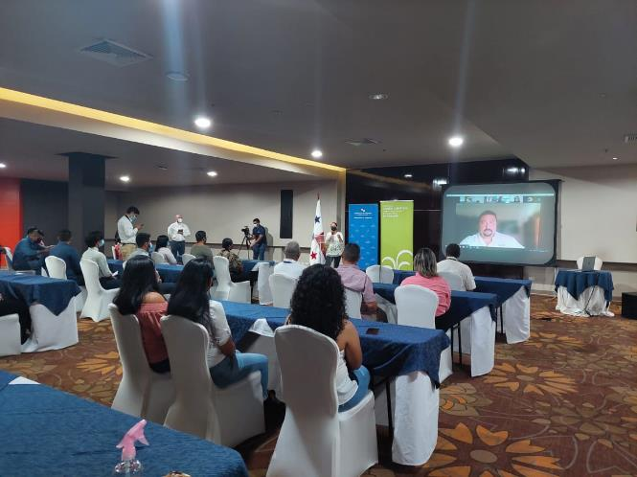

Slide 7
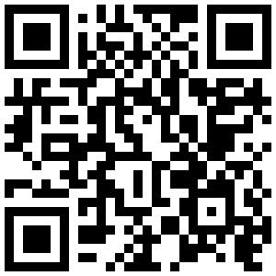
DOCUMENTOS, FOTOS Y VIDEO
Llanos de Curundu Edificio 1992 A-B
Panamá
www.naturapanama.org
+507 2327615
+507 2327613
info@naturapanama.org
@naturapma
@naturapanama
Portal del Programa Fondo de Adaptación: https://adaptacion.miambiente.gob.pa

